Slide 1
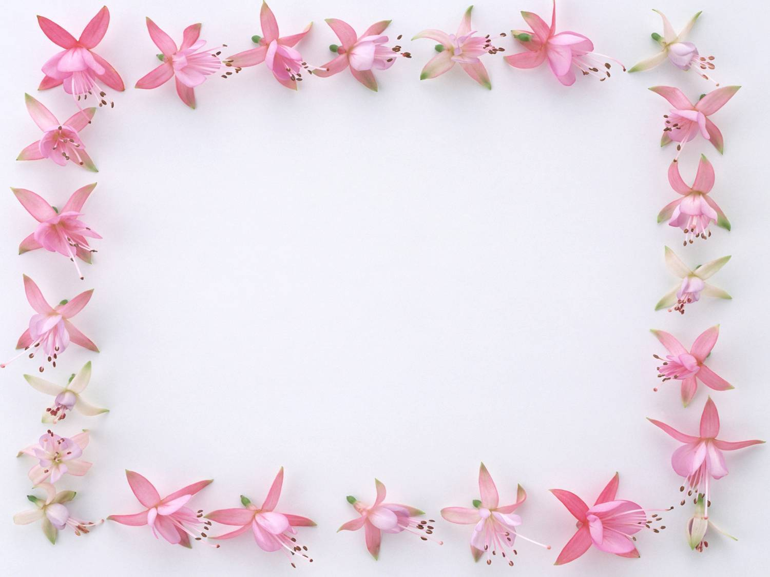

TUẦN 24
TẬP VIẾT 2
Chữ hoa : U,Ư

Slide 2



Khởi động

Slide 3
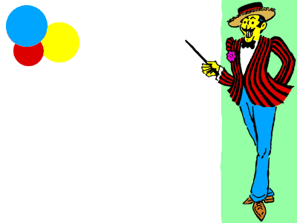

Bài cũ:
Chữ hoa T

Slide 4

Viết bảng con chữ

Slide 5

Bài mới:
CHỮ HOA U,Ư- Ươm cây gây rừng

Slide 6

Hoạt động 1: Viết chữ hoa
Hoạt động 2 : Viết cụm từ ứng dụng
Hoạt động 3 : Thực hành viết vở

Slide 7

Hoạt động 1:
Viết chữ hoa

Slide 8

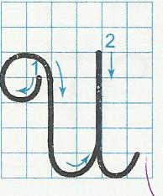
QUAN SÁT VÀ NHẬN XÉT
-Chữ U cao mấy li, rộng mấy li?
-Chữ U được viết bởi mấy nét?
-Chữ U cao 5li, rộng 5 li
-Chữ U được viết bởi 2 nét

Slide 11
Em hãy nêu điểm giống và khác nhau giữa 2 chữ:
U,Ư

Slide 12
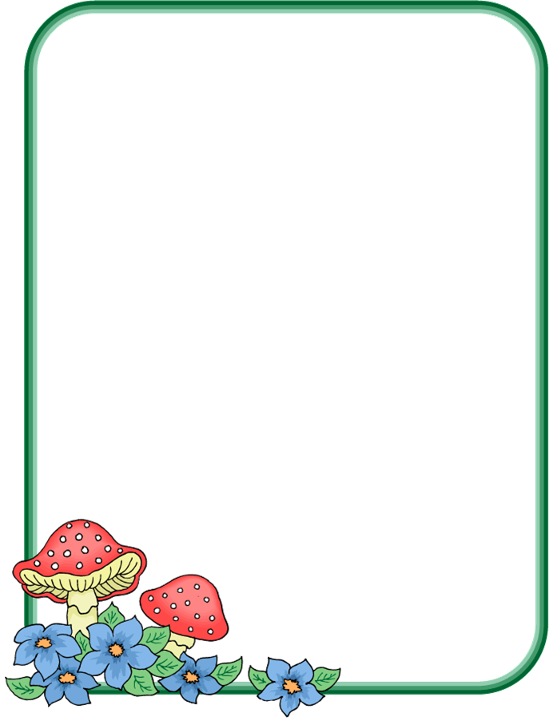
Viết bảng con
U, Ư

Slide 13
Hoạt động 2:
Viết cụm từ ứng dụng

Slide 14
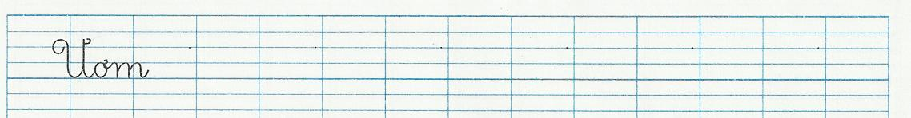
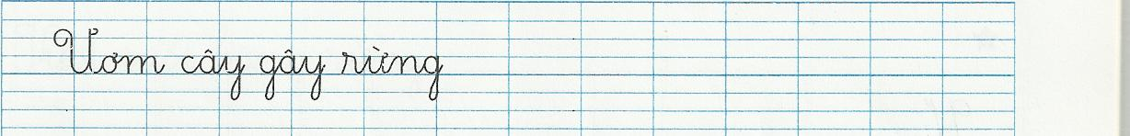
HÃY NHẬN XÉT
-Độ cao của các chữ cái viết như thế nào?
-Khoảng cách giữa các chữ viết như thế nào?
- Chữ rừng dấu huyền được đặt như thế nào?
-Chữ Ư cao 2,5 li. Chữ r cao 1,25 li
-Các chữ còn lại cao 1 li
-Khoảng cách giữa chữ bằng một chữ o

Slide 15
Hoạt động 3:
Thực hành viết vở

Slide 16

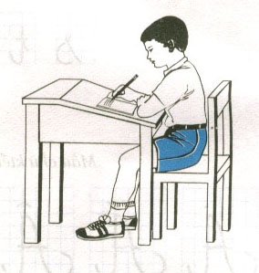
Tư thế ngồi viết
-Lưng thẳng, không tì ngực vào bàn
-Đầu hơi cúi
-Mắt cách vở khoảng 25 – 30cm
-Tay phải cầm bút
-Tay trái tì nhẹ lên mép vở để giữ
-Hai chân để song song thoải mái

Slide 17

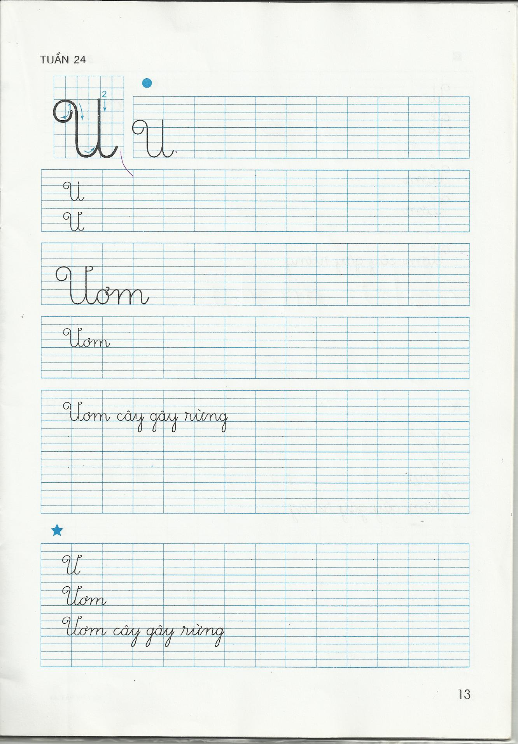
THỰC HÀNH

Slide 18

Dặn dò :
* Hoàn thành bài tập viết
* Xem trước bài: Chữ hoa V

Slide 19



Chúc các em học giỏi

